Slide 1

Overloading Constructor

Slide 2
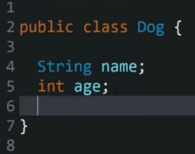
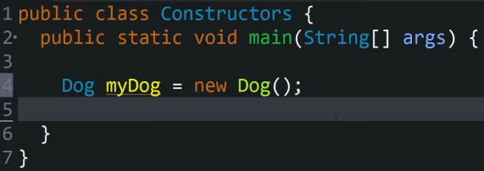
Default Constructor
• En default constructor er en konstruktør oprettet af compileren, hvis vi ikke definerer nogen konstruktør(er) for en klasse. Denne konstruktør har ingen argumenter.

Slide 3
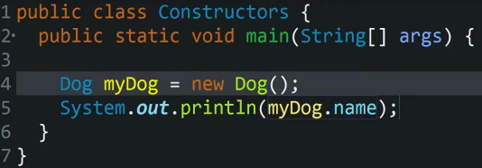
Default Constructor
Denne kode printer: null
Java udfylder ikke værdierne for os
Hvis vi selv har defineret en konstruktør, definerer java den ikke for os

Slide 4
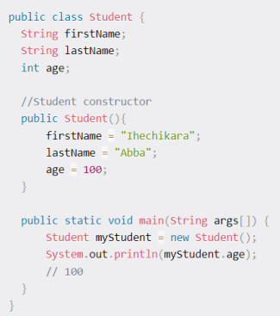
no-argument Constructor
Der er regler man skal følge når man laver en constructor:
Navnet skal være ens med klassen
constructor skal have no return type (void)

Slide 5
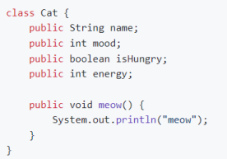
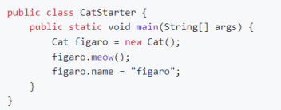
Eksempel: Cat
Cat figaro = new Cat();
Vi laver en variabel; med navnet figaro, med typen Cat.
For at skabe et nyt objekt kan vi sige new Cat();
This will create a new object.

Slide 6
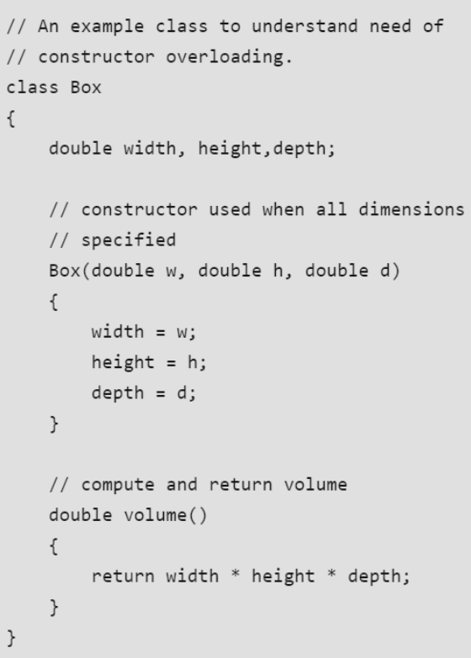
Overloading Constructor
I denne implementering er der en klasse Box med kun én konstruktør, der tager tre argumenter.
Det betyder, at alle deklarationer af Box-objekter skal sende tre argumenter til Box() konstruktør.

Slide 7
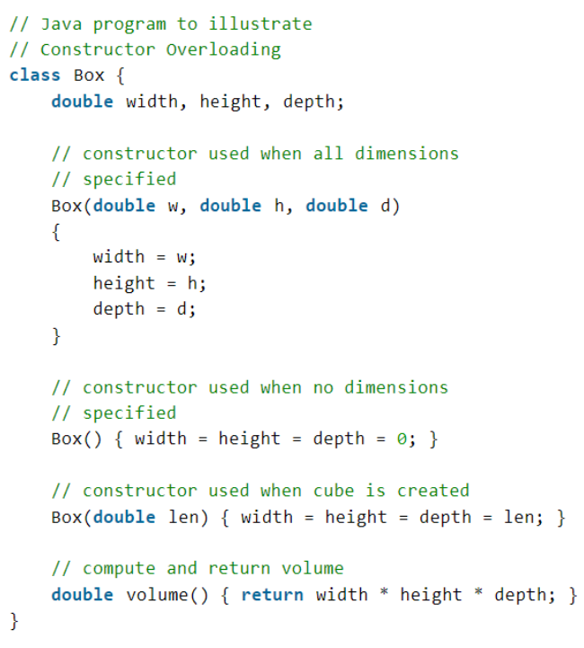
Overloading Constructor
Da Box() kræver tre argumenter, er det en fejl at kalde den uden dem
Hvad hvis vi vil have et Box objekt uden at kende dets dimensioner?
I dette her tilfælde vil det være et problem
MEN det kan løses ved constructor overloading

Slide 8
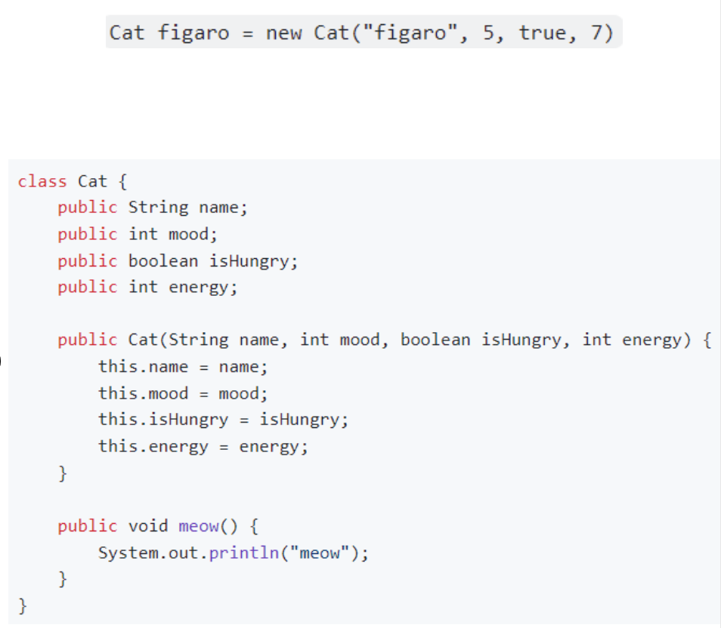
this keyword
this refererer til instansen af objektet
Det betyder, at vi sætter navnet ("figaro"), der kom fra oprettelse af et nyt objekt, til at være navnet på instansen af objektet

